Slide 1
Introducción a Circuitos Eléctricos
Clase III. Circuitos en Paralelo

Slide 2
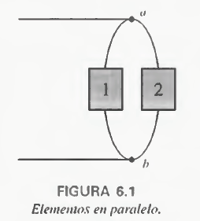
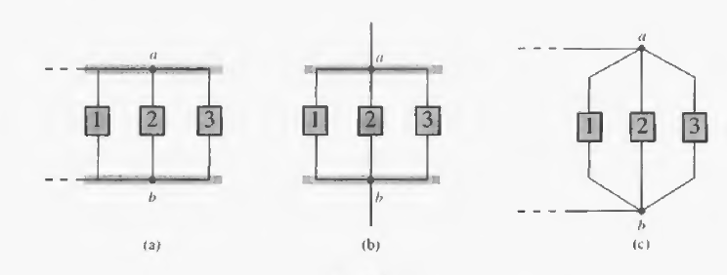
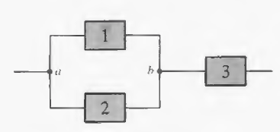
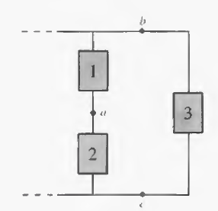

Elementos en Paralelo
Dos elementos, ramas o redes están en paralelo si tienen dos conexiones en común

Slide 3
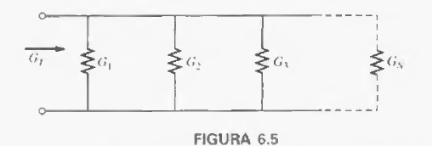

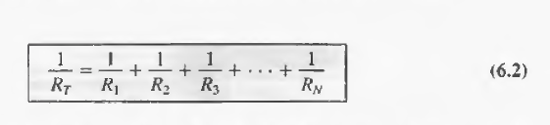




Resistencias en Paralelo

Slide 4
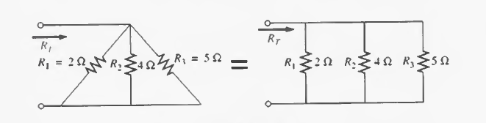


Ejemplo
C1=1/2=0.5, C2=1/4=0.25, C3=1/5=0.2
Ct=0.95 simmens => Rt=1/0.95=1.052 ohms

Slide 5
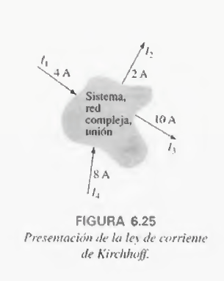

Ley de Corriente de Kirchhoff
4 A+8 A-10 A-2 A=0
0=0 Check :D

Slide 6
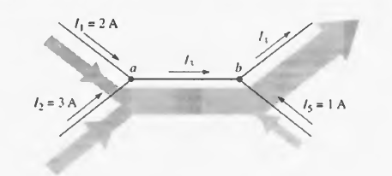
Ejemplo
Sobre el nodo A
2 A +3 A- I3=0
I3= 5 A
Sobre nodo B
5 A- I4 +1 A=0
I4= 6A

Slide 7
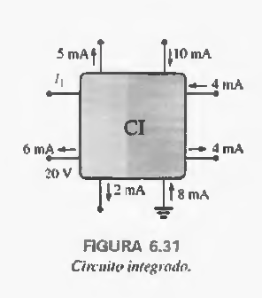
Ejemplo 2
10mA +4mA-4mA+8mA-2mA-6mA-5mA+I1=0
I1=-15mA

Slide 8
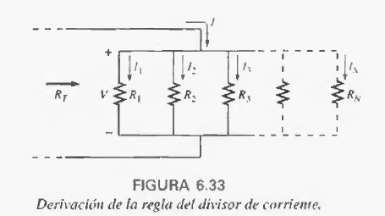
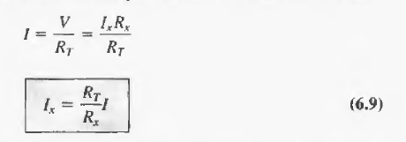







Divisor de Corriente

Slide 9
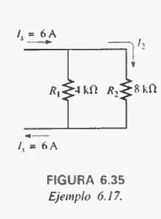
Ejemplo
It=6 A, Rt=8/3=2,666
I2=6 A*(2.666/8)=2 A
I1=4 A

Slide 10
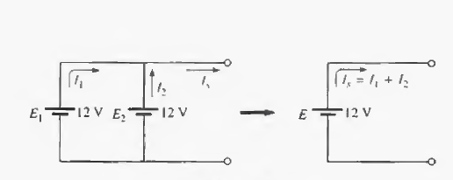
Fuentes en paralelo
E1 tiene 2w, E2 tiene 1w ¿Corriente máxima y la potencia si las pongo en paralelo?
P=V*I= >Imax=2/12=0.166 A
P=V*I= >Imax=1/12=0.083 A
Imax=0.25 A
P=12*0.25=3W

Slide 11
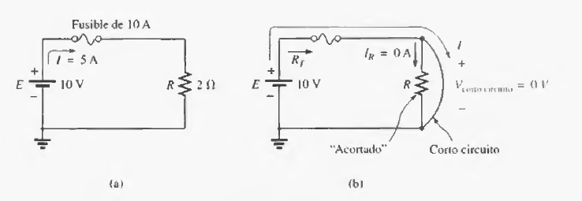
Circuitos abiertos y Corto Circuitos
Rt=(r1*r2)/r1+r2=0

Slide 12
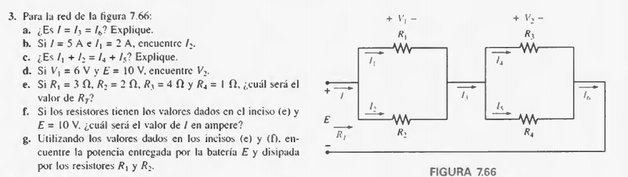
Ejercicio 3
a)Sí
b)I2=3 A
c)Sí porque ambas sumas reciben la misma cantidad de corriente
d)V2=4V
e)2 Ohms
f)5 A
g)PE=50W, Pr1=6V*6V/3=12W, Pr2=6V*6V/2=18W
PrE=30W

Slide 13

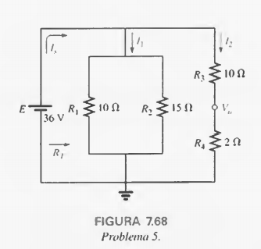
Ejercicio 5
RT=4Ohms
IT=36V/4Ohms = 9 A
I1= 36V/6Ohms = 6 A
I2= 36V/12Ohms = 3 A
I1+I2=IT
Va= Voltaje entre tierra y R4 = 6V
Si me dan un solo punto, tomar en cuenta la tierra.

Slide 14
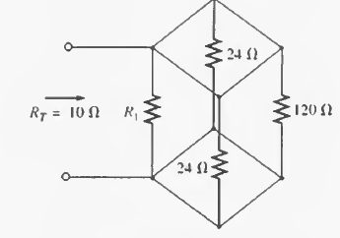
Ejercicio 7
Ct=1/10=.1
Ct=SUM(Cn)
C1+C2+C3+C4=CT
C1=CT-(C2+C3+C4)
C1=.1-(1/24+1/120+1/24)
C1=.1-((1/12)+(1/120)) =0.091
R1=1/C1=10.98

Slide 15
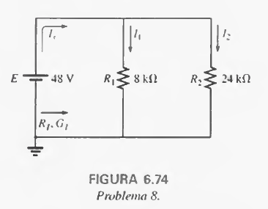
Ejercicio 8
Ct=3/24+1/24=4/24=1/6 simmens
Rt=6 ohms
Vt=It*Rt => It=Vt/Rt=48V/6ohm=8 A
Vt= I1*R1 => I1=Vt/R1= 6 A
Vt=I2*r2 => i2=48/24=2 A
I1+I2=It check :D
Pr1=6 A*48 V=288 W | Potencia consumida por R1
Pr2=2 A *48 V= 96 W | Potencia consumida por R2
PE=48*8=384 W | Potencia entregada por E
PE-PC=0 | Consecuencia de LCK

Slide 16
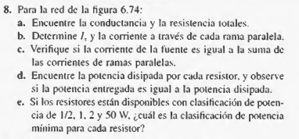
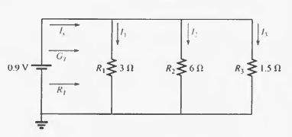
Ejercicio 9
Gt=1/3 + 1/6 + 2/3=1.1666 Sim
Rt=0.857 Ohms
I=0.9V/0.857Ohms = 1.05 A
I1=0.3, I2=0.15, I3=0.6
I1+I2+I3=0.3+0.15+0.6=7.05=I
Er1=(0.3A)(0.3A)(3Ohms)=0.27W
Er2= (0.15A)(0.15A)(0.6Ohms) = 0.135W
Er3= (0.6A)(0.6A)(1.5Ohms) =0.54W
Ef=(0.9V)(1.05A)=0.945W
Er1+Er2+Er3=0.27W+0.135W+0.54W=0.945=Ef
?????????????????????
?
????????

Slide 17
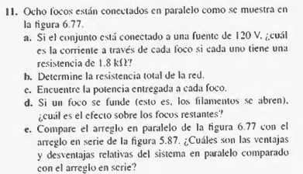
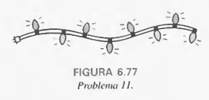
Ejercicio 11
I= 120V/(1.8KOhms/8)=533.33mA
Rt=(1.8kOhms)/8 = 225Ohms
E=VI=I^2 R
Irx=120V/1.8kOhms=66.666mA
Erx=(66.666mA)(66.666mA)(1.8kOhms)=8W
Ninguno, tal vez que tengan más corriente
Que si se funde un foco, los demás seguirán funcionando.

Slide 18

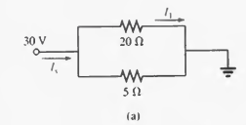
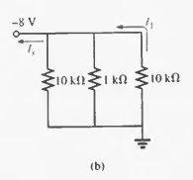
Ejercicio 13
Rt= 4Ohms
Is= 30V/4Ohms=7.5A
I1= 30V/20Ohms=1.5A
Rt=833.33Ohms
Is= 8V/833.33Ohms=9.6mA
I1=8V/10kOhms=0.8mA

Slide 19

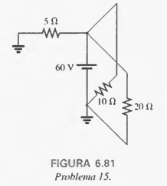
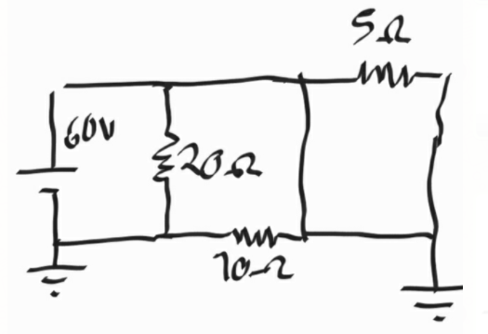
Ejercicio 15
Rt=1/(1/20+1/10+1/5)=2.857Ohms
It=21 A
Et=(60V)(21 A)=1.260kW

Slide 20
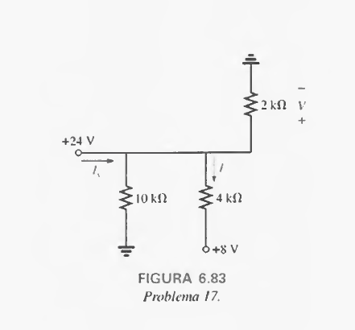

Ejercicio 17
V= 24 v
Vr3=24-8=16V
I=16V/4Kohm=4mA

Slide 21
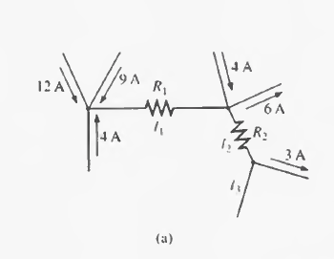
Ejercicio 18
Nodo A:
12+9+4-i1=0 => i1=25 A
Nodo B:
25+4-6-i2=0 =>i2=23 A
Nodo C
23-3-i3=0 => i3=20 A

Slide 22

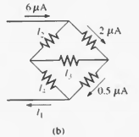
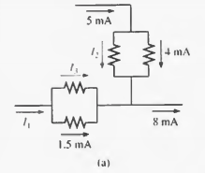
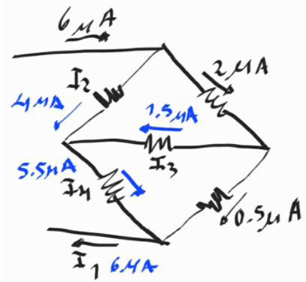
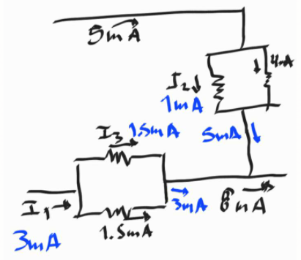
Ejercicio 19

